Slide 1

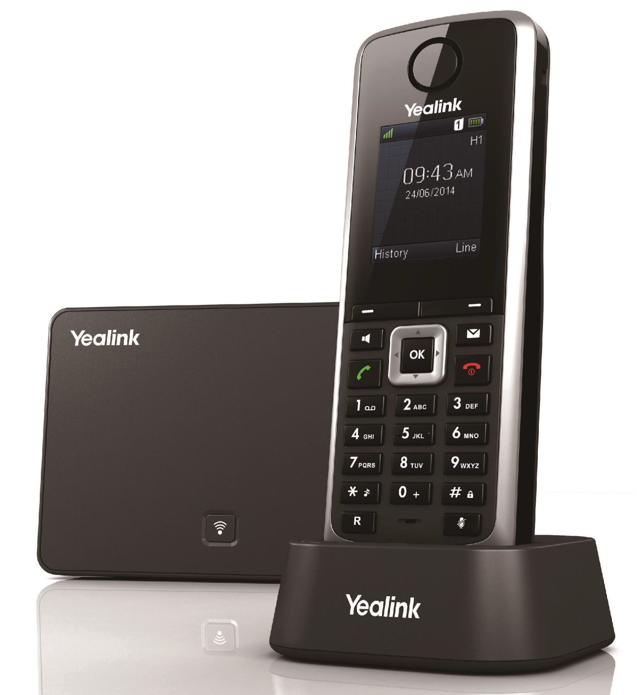
Yealink W52P kurulumu
(Bircom – Müşteri Deneyimi ve Ürün Geliştirme)
Ergin BOYACI
2016

Slide 2
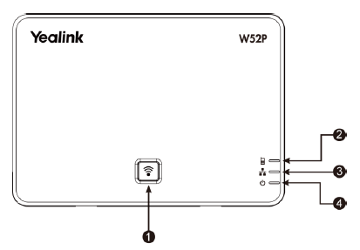
1. Paging Key
2. Registration Led
3. Network Status
4. Power Led

Slide 3
Cihazı Resetlemek için, Paging tuşuna uzun süre basılır, 2 ve 3 nolu göstergeler
hızlı bir şekilde yanıp sönene kadar, daha sonra cihazın elektriği kesilip yeniden verilir.
Baz istasyonun IP sini tespit etmek telsiz telefonun menü süne girilir
buradan Status/Base seçilir ve baz istasyonun IP si tespit edilir
Cihazın arayüzüne bağlanmak için bilgisayardaki WEB browser kullanılarak cihazın IP sine
bağlanılır,
çıkan kullanıcı ismi ve şifre bölümüne
admin
admin
girilir ve arayüze bağlanılır

Slide 4
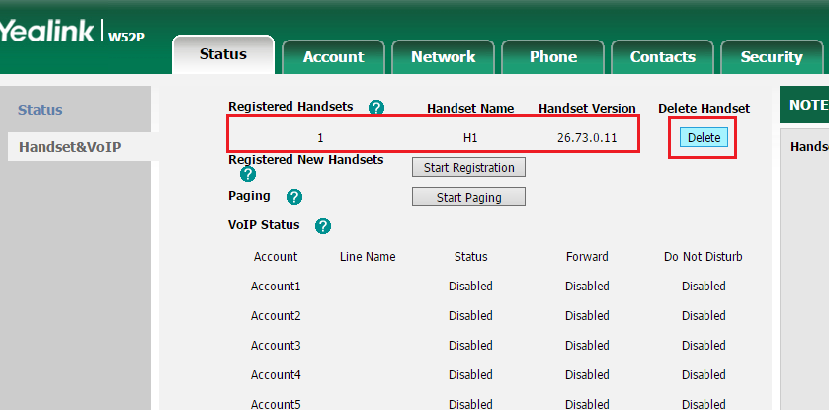
Baz istasyonu ve telsiz dect telefonunu eşleştirme, yeni kurulumlarda cihaz üzerinde
bir tanımlama var ise bunları silmenizde fayda var, bunun için baz istasyonu üzerindeki
telsizi aşağıdaki şekilde Delete tuşuna basarak silmeniz mümkün

Slide 5
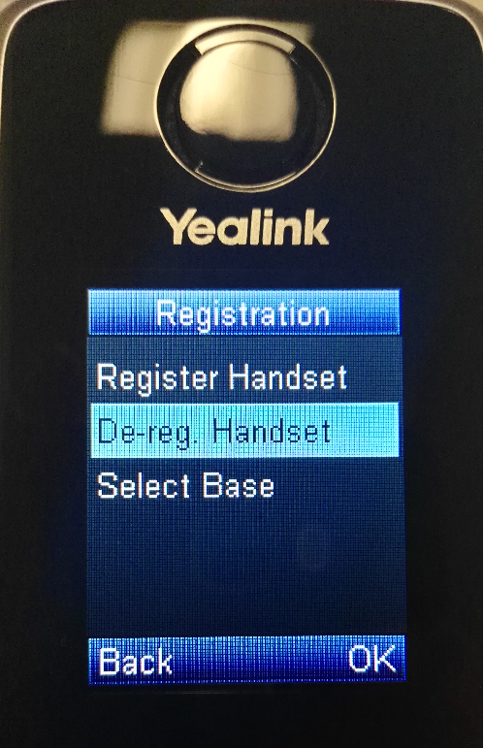
Telsiz terminalini deregirster etmek için ise
OK tuşu ile menüye girilir, buradan Setting
bölümünün altındaki Registration seçilir
ve De-Reg. Handset seçilerek telsiz teeminal
baz istasyonundan silinir

Slide 6
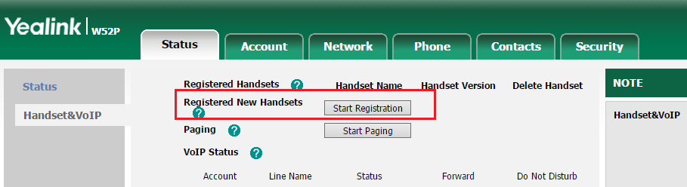
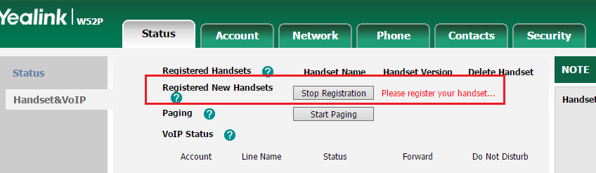
Baz istasyonuna yeni telsiz telefon eklemek için yukarıdaki iki adım uygulanır ve
Please Register your handset .... yazısı çıktığında telsiz telefonda aşağıdaki işlem
uygulanır

Slide 7
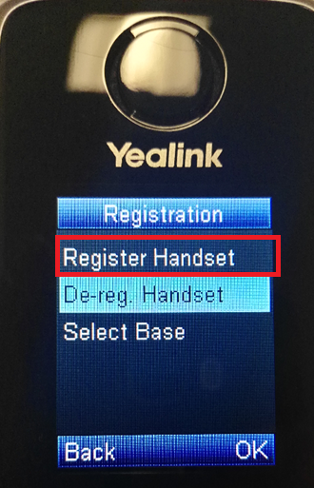
Telsiz dect telefonu register etmek için ise
menü/setting/registration/Register Handset
seçilir daha sonra bas istasyonu seçilir ve gerekirse
şifre sorulduğunda 0000 tane sıfırı girilir

Slide 8
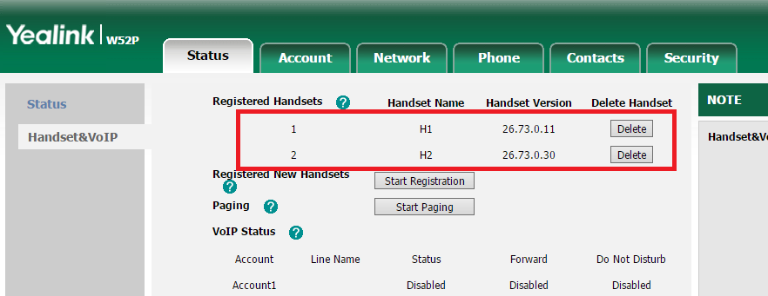
Telsiz dect telefonarı baz istasyonu ile eşleştirildiğinde aşağıdaki gibi ekrar görüntüsü
olur, örnek olarak burada iki adet telsiz tanımlanmıştır, bu arada Yealink Dect çözümünde
en fazla 5 adet telsiz telefon tanımlanabilir

Slide 9
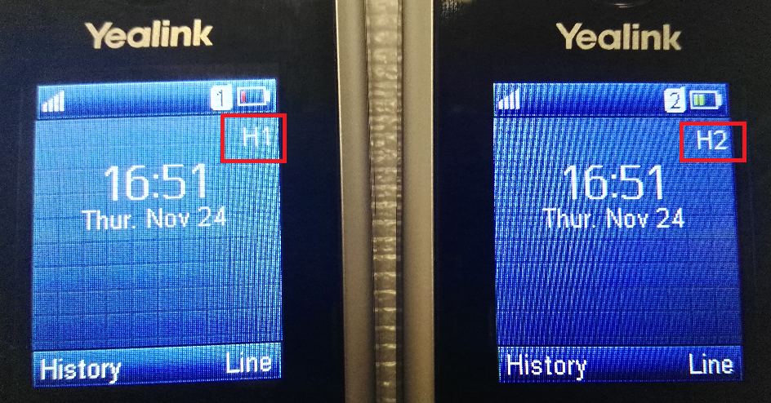
Bu yapılan işlem neticesinde telsiz telefonların ekranı bu şekilde görünür,
H1 ve H2 isimlerini değiştirmek için ise bir sonraki sayfadaki adımı izleyebilirsiniz

Slide 10
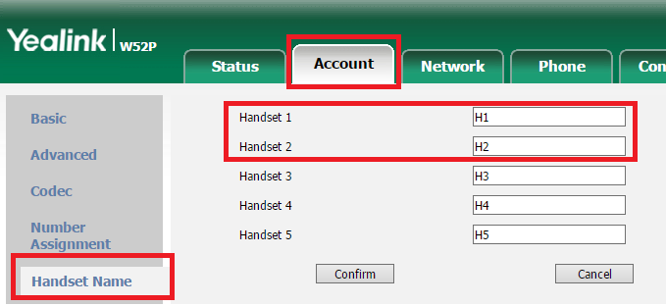
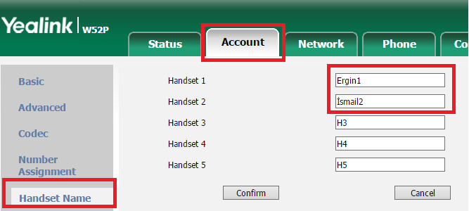

Slide 11
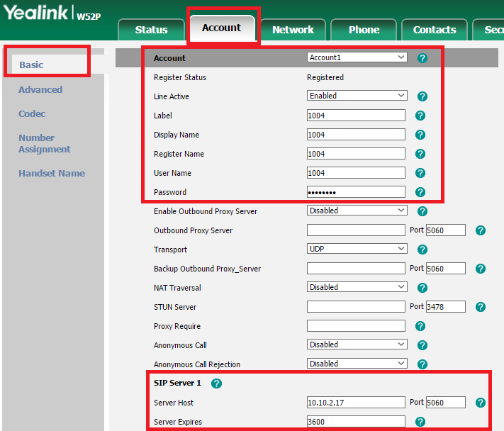
Sip Kullanıcı bilgileri ekranda
gösterildiği gibi tanımlanır,
kaç tane Accound yani hesap
tanımlanacak ise bu account 1
den account 5 e kadar tanımlanır,
burada önemli olan Sip kullanıcı
adı ve şifrelerin doğru girilip
Sip server bölümündeki sip
sunucu ip sinin doğru yazılıp,
port ve haberleşme tipinin
tcp yada udp olarak seçilmesidir

Slide 12
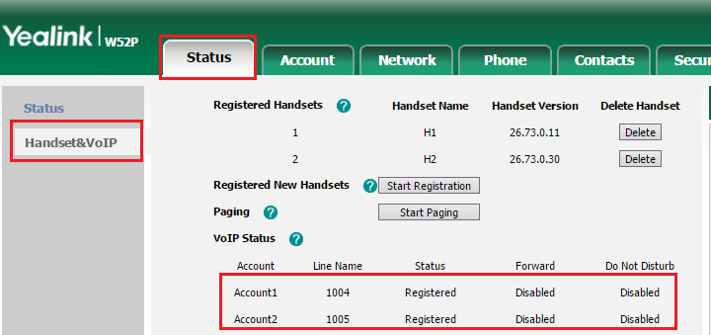
Sip dahili hat tanımlarının yani Acoount 1 ve 2 nin doğru register edilip edilmediğini
aşağıdaki pencereden gözlemleyebilirsiniz

Slide 13
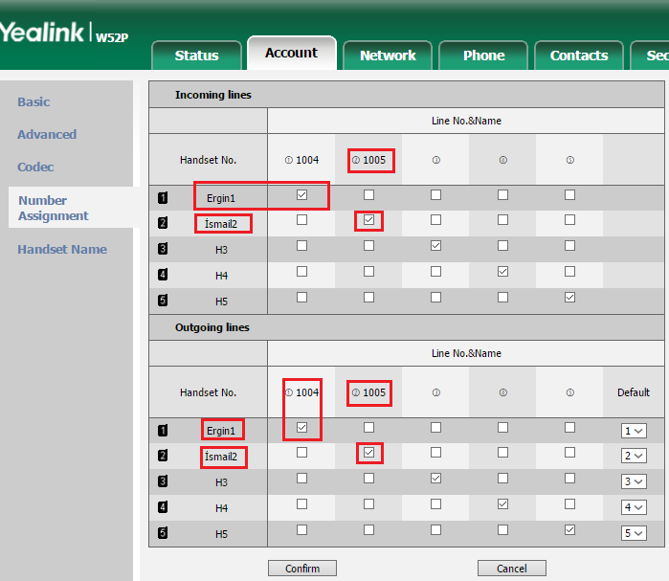
Telsiz telefonların
SİP abonelerle
eşleştirilmesi
görüntüdeki gibi
yapılır,
gelen ve giden
arama için ayrı
ayrı yapılır

Slide 14
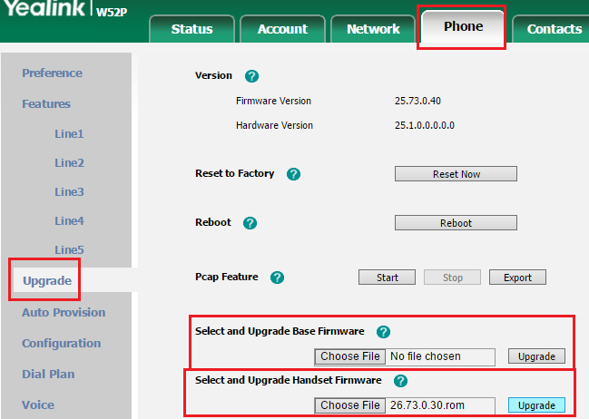
Upgrade etmek için aşağıdaki linki ziyaret edebilir buradan Baz istasyonu veya Handset
ler için ayrı ayrı FW leri indirip yükleyebilirsiniz
http://support.yealink.com/documentFront/forwardToDocumentDetailPage?documentId=25

Slide 15
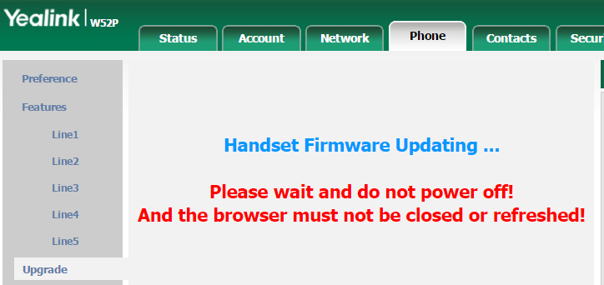
Yazılım güncelleme esnasında aşağıdaki uyarı çıkar ve cihazları işlem bitene kadar
kapatmamanız için uyarır, ayrıca web browseri kapatmayı yada refreş etmeyin !!!!
el terminallerinin güncelleme işlemi 10 dk sürebilir

Slide 16
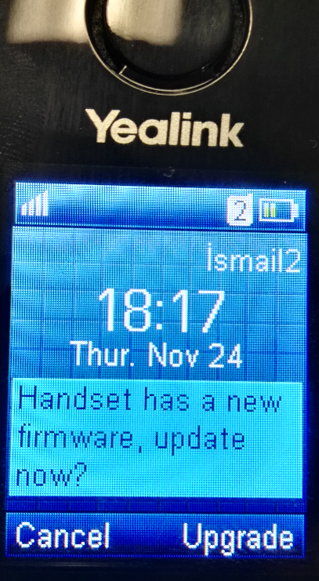
Telsiz telefonlarının güncelleme işlemi bittiğinde
ekrandaki uyarı çıkabilir,
bu durumda Upgrade tuşuna basarak işlemi
tamamlamanız gerekir veya cihazı şarj cihazına
takmanızı da isteyebilir
Güncelleme işleminin gerçekleştirilmiş olduğunu
Menu /Status/ Handset bölümünden sorgulayabilirsiniz

Slide 17
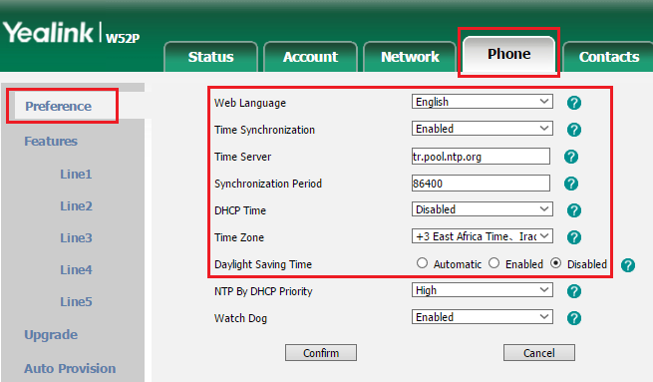
Saat tarih ayarları aşağıdaki şekilde yapılır

Slide 18
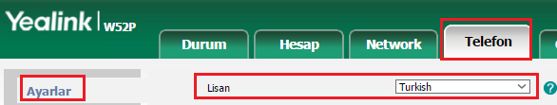
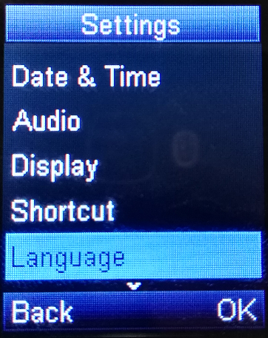
Web arayüz
dili buradan
değiştirilir
Telefon arayüz dili
bu bölümden değiştirilir

